Slide 1


التهيئة
أ.أحـمـد الأحـمـدي @ahmad9963

Slide 2

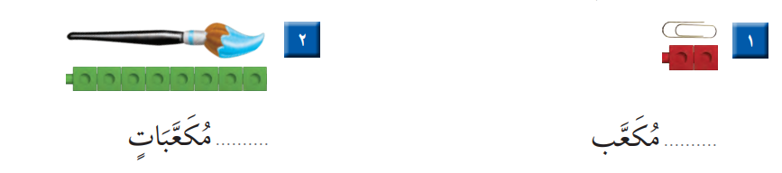

Slide 3
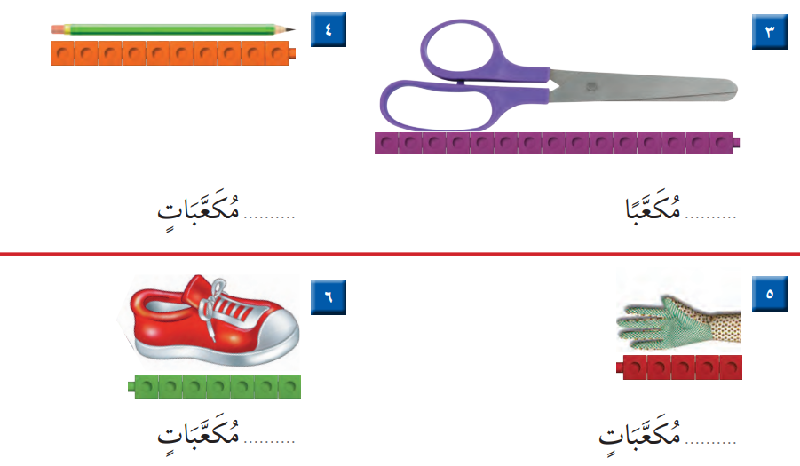

Slide 4
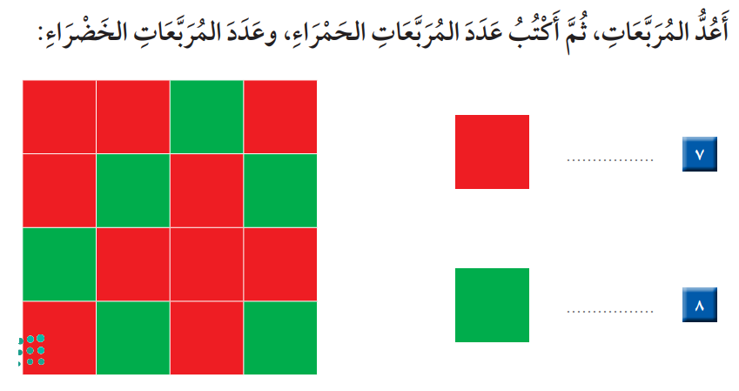
أ.أحـمـد الأحـمـدي @ahmad9963

